Slide 1

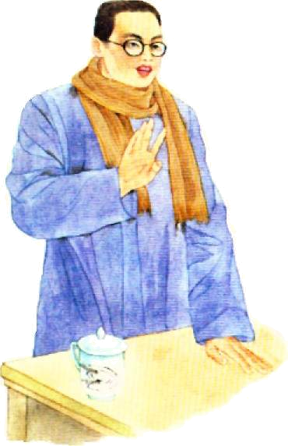
陶校长的演讲

Slide 2
读了课题,
你有什么
疑问吗?
陶校长
陶校长
的
演讲
演讲
陶校长:名叫陶行知，中国近代著名的教育家，积极从事教育活动，最早关注乡村教育，先后创办了“晓庄”、“育才”等一批著名学校，培养了一代代人才，留下了一部部教育著作，为中国教育事业作出了不朽的贡献。
他的名言：千教万教教人求真、千学万学学做真人
捧着一颗心来，不带半根草去

Slide 3
演讲就是在群众集会或重大会议上就某个主题说明道理、发表见解的说话方式。
演讲的特点：
（1） 真实性（贴近生活，讲真话）
（2） 鼓动性（感情激烈，有感召力）

Slide 4

读书要求:
1、注意读书姿势。
2、不添字、不漏字、不读错字。
3、把生字生词圈出来多读几遍。
4、把不理解的地方做上记号。

Slide 5
读一读
否则 锻炼 堡垒 需要
道德 激励 鞭策 承担
值勤 源泉
专心致志 坚韧不拔
身体健康 学问进修
工作效能 道德品格

Slide 6

你能说出陶校长讲话的主要内容吗？
陶校长开门见山说明要和大家谈（ ），再分别要求学生从（ ）、（ ）、（ ）、（ ）四方面问问自己有没有（ ），（ ）了多少，并讲了这样问的（ ），最后总结全文，希望学生养成（ ）的好习惯，争取在（ ）取（ ）。
四个问题 健康
学问 工作 道德
进步 进步
原因
每天四问
各方面 长足的进步

Slide 7
自己的身体有没有进步？有，进步了多少？
第一问
A、作者为什么要先问身体有没有进步？
因为身体健康是生命之本，有了健康的身体，我们才有本钱去寻求幸福，实现崇高的理想。否则，一切都将是空的。
B、怎样才能有一个健康的身体？
健康的身体，离不开自觉持久的锻炼，离不开科学合理的生活和作息。

Slide 8

说话练习:
你能用“因为……有了……才有……，”“否则……将……”各说一句话吗？

Slide 9
我会自学了！
自学二、三、四问，思考：
（1）问什么？
（2）为什么要这样问？
（3）怎样才能使自己有进步？

Slide 10
再次自由读课文后填空：
陶校长希望同学们从小树立( )的观点，筑起（ ），学习上认准（ ），刻苦钻研；工作上要培养（ ），认真负责地做好( ),要学（ ），学习（ ）。这样就可以有( )
健康第一
健康堡垒
目标
责任心
每一件事
做人
做真人
长足的进步

Slide 11
想一想说一说
同学们:听了陶校长的演讲,你有什么话想说吗?

Slide 12
谢谢指导！

